Slide 1
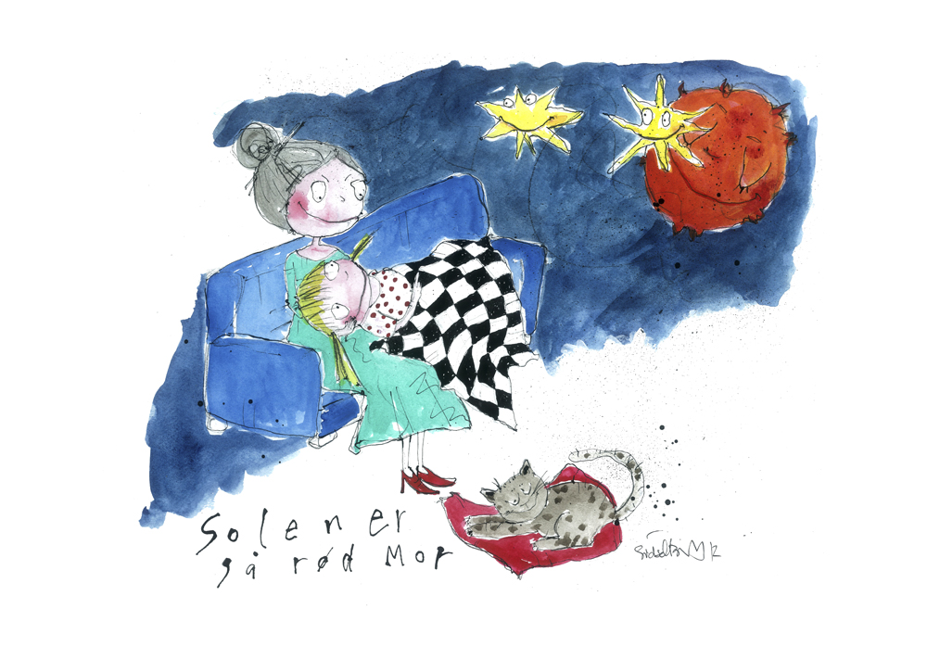
Solen er så rød mor
Tekst: Harald Bergstedt (1915)
1. Solen er så rød, mor
og skoven bli'r så sort
Nu er solen død, mor
og dagen gået bort.
Ræven går derude, mor
vi låser vores gang.
Kom, sæt dig ved min side, mor
og syng en lille sang.

Slide 2

2. Himlen er så stor, mor
med klare stjerner på
Hvem monstro der bor, mor
på stjernen i det blå ?
Tror du det er drenge, mor
der kigger ned på mig ?
Og tror du de har senge, mor
og sover li'som jeg?

Slide 3
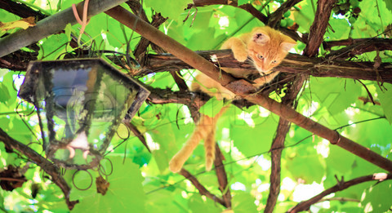
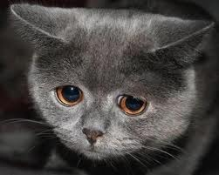
3. Hvorfor bli'r det nat, mor
med kold og bitter vind ?
Hør den lille kat, mor
den mjaver og vil ind!
Mågerne og ternerne
har ingen sted at bo.
hør, nu synger stjernerne,
de synger mig til ro!

